Slide 1



교육가이드 – 중급
www.clipsoft.co.kr

Slide 2
II
Designer
개발 가이드(중급)
1. 매개변수 필드
2. 시스템 필드
3. 공식 필드
4. 누적합산 필드
5. 조건 스타일
6. 서브 리포트
7. 다단

Slide 3
1. 매개변수 필드
(1) 표 생성
(2) 그룹별 머리글 생성
(3) 매개변수 활용 1
(4) 매개변수 활용 2
(5) 미리 보기

Slide 4
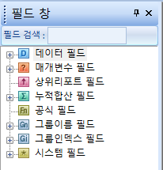
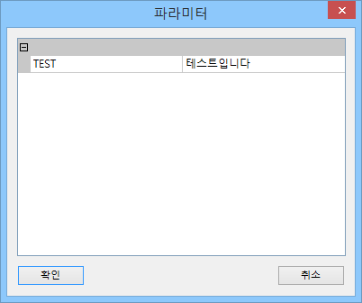

매개변수 필드
[매개변수 필드] 사용자에게 직접 데이터를 입력 받기 위한 필드
※ 사용자에게 입력 받은 결과 그대로 출력하거나 활용하여 사용 가능하다.

Slide 5
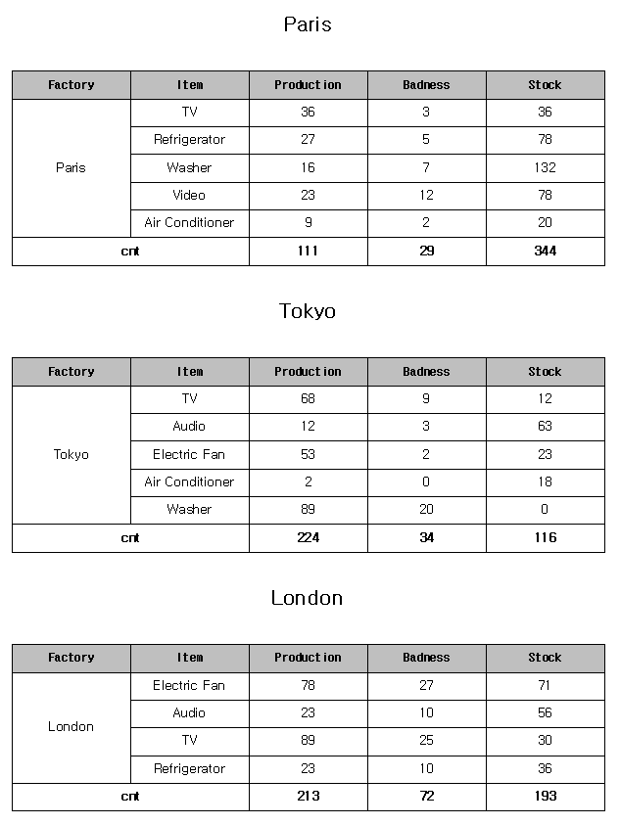
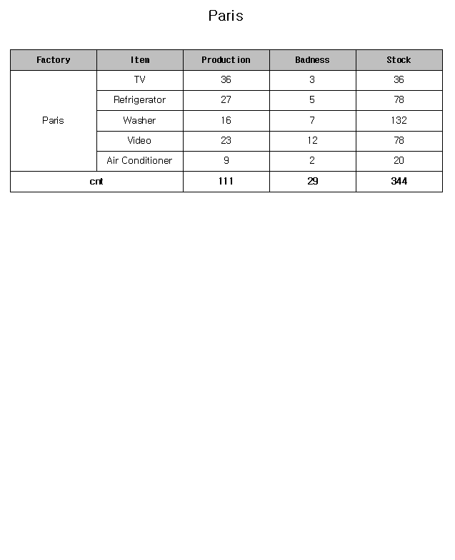
매개변수 필드
[매개변수 필드] 입력 받은 매개변수로 SQL문에 조건을 걸어 입력 받은 그룹만 출력하는 방법을 알아본다.
적용 전
적용 후

Slide 6

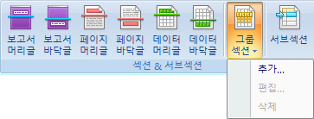
매개변수(1) 표 생성
[표 생성] 표 생성 후 그룹섹션 추가 ※ 교육가이드-초급에 설명한 부분으로 간단히 안내. 자세한 사항은 초급 가이드 참조.
① [삽입] – [표] 클릭하여 디자인 할 행과 열 5x1을 선택하여 본문에 추가
② [표] – [너비] – 160 / [높이] – 7.5 지정 후 [본문]에 마우스 우 클릭하여 [서브섹션 높이 맞추기] 선택
③ 데이터 Mapping
④ 본문섹션에 마우스 우 클릭하여 [그룹섹션 추가] 선택 – Factory 선택
※ 본문섹션을 클릭하고 상단 리본 바 [삽입] – [그룹섹션] 추가도 가능
⑤ 본문의 표에 마우스 우 클릭하여 [연결된 표] > [연결된 표 추가] 선택하여 그룹머리글에 추가
타이틀 입력 / 배경색 설정/ 폰트 변경 등 설정
⑥ 본문의 표에 마우스 우 클릭하여 [연결된 표] > [연결된 표 추가] 선택하여 그룹바닥글에 추가
셀 2개 [셀 합치기] 후 나머지 셀은 요약함수 [합계] 선택

Slide 7



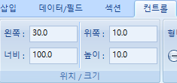
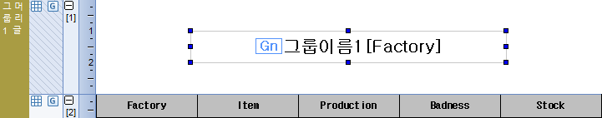
매개변수(2) 그룹별 머리글 생성
[그룹별 머리글 생성]
① 그룹 섹션에 마우스 우 클릭하여 [서브섹션 추가] – [일반 서브섹션] 선택
※ 그룹 섹션 클릭 후 상단 리본 바 [삽입] – [서브섹션] 추가도 가능
② 생성된 그룹섹션을 기존 그룹섹션 상위로 올리고 [데이터필드]의 [그룹이름 필드]를 생성한 그룹머리글로 Drag & Drop
③ [컨트롤]에서 [그룹이름1]의 위치 / 너비 / 높이 지정
④ 결과 확인

Slide 8
매개변수(3)
현재까지의 결과를 Viewer로 실행하면 왼쪽의 결과와 같다.
매개변수로 SQL문에 조건을 걸어 입력 받은 그룹만 출력하는 방법을 알아보자.
적용 전
적용 후

Slide 9
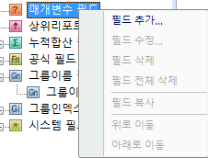
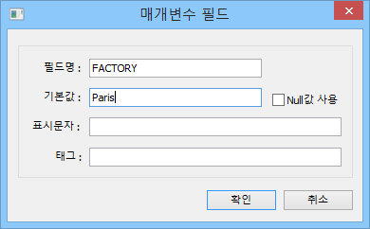
매개변수(4) 활용 1 - 매개변수 생성
[매개변수 활용 1 – 생성]
① [데이터 필드]의 [매개변수 필드] 를 마우스 우 클릭하여 [필드 추가] 선택
② [필드 명]과 [기본값] 작성

Slide 10
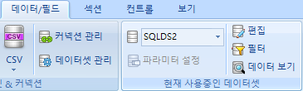
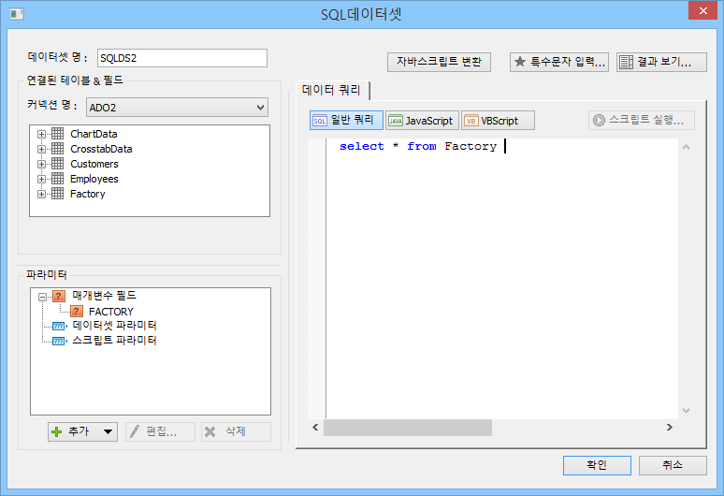

매개변수(4) 활용 1 - SQL 매개변수 적용
[매개변수 활용 1 – SQL 적용] 기존 쿼리 수정
① [데이터/필드]의 [편집] 선택
② SQL 수정 – 조건 값 입력은 매개변수 필드인 [FACTORY] 더블 클릭

Slide 11
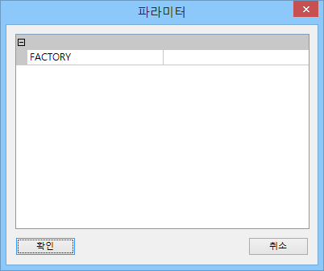

매개변수(5)
매개변수를 입력하지 않으면 빈 표만 출력되는 문제가 발생 한다.
입력 받는 값이 없을 경우 모든 그룹이 나오도록 하려면 동적 쿼리를 사용하면 가능하다.

Slide 12
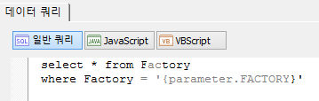
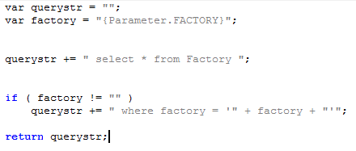
매개변수(5) 활용 2 – 동적 쿼리
[매개변수 활용 2 – 동적 쿼리] 기존 쿼리 수정
① [데이터/필드]의 [편집] 선택
② SQL 수정 – [JavaScript] 클릭 후 쿼리 작성

Slide 13
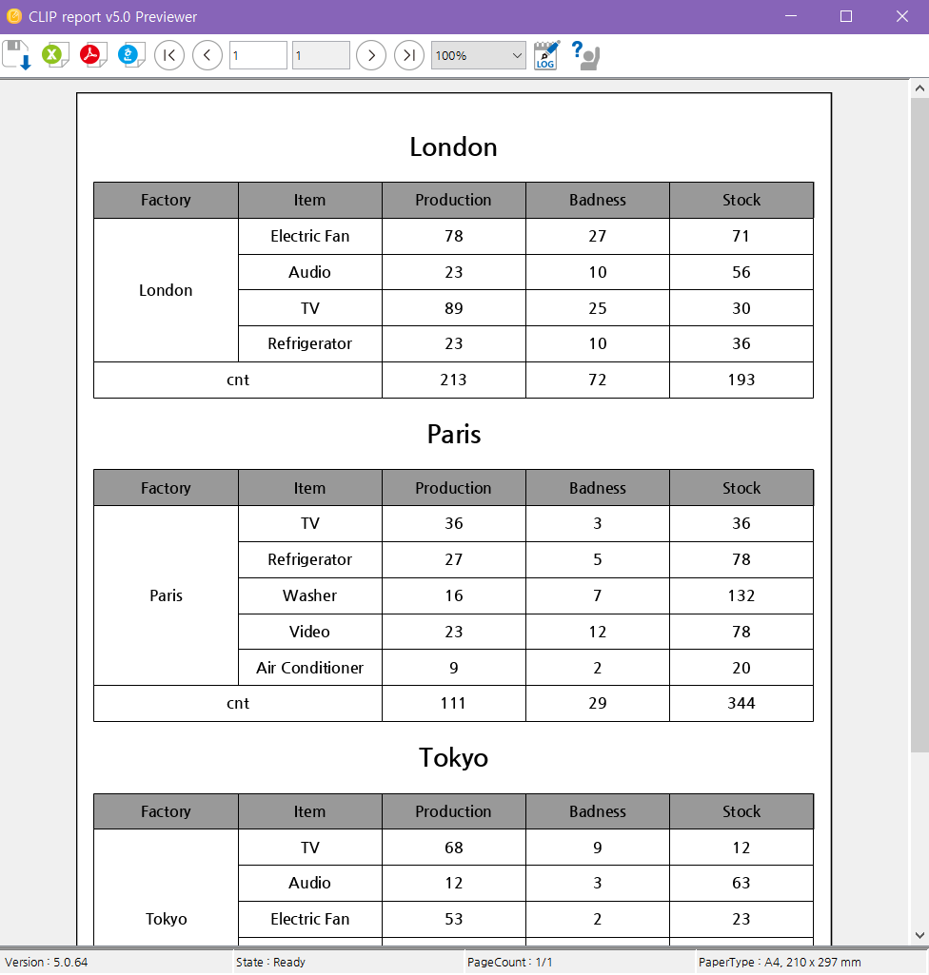
매개변수(6) 미리 보기
[미리 보기] CLIP report Viewer를 통해 디자인 된 리포트 확인

Slide 14
2. 시스템 필드
(1) Record Number
(2) Print Date Time
(3) 출력양식
(4) 페이지 바꿈
(5) PageNoFM
(6) 미리 보기

Slide 15
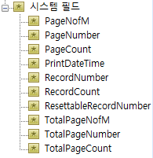
시스템 필드
[시스템 필드] 리포트 디자인 시 필요한 날짜, 시간, 페이지 번호 등의 특별한 값을 제공하는 필드
시스템 필드
이름 | 설명
PageNofM | 현재 리포트의 페이지 번호(N)와 페이지 개수(M)를 N/M 형식으로 표현
PageNumber | 현재 리포트의 페이지 번호
PageCount | 현재 리포트의 페이지 개수
PrintDateTime | 인쇄되는 날짜와 시간
RecordNumber | 현재 레코드의 인덱스
RecordCount | 전체 레코드의 개수
repeatedSectionNumber | 섹션 반복 기능에 의해 반복된 섹션의 개수
ResettableRecordNumber | 레코드 번호 초기화 기능에 의해 다시 계산된 레코드 번호
TotalPageNofM | 여러 리포트를 묶어 출력 시 전체 리포트의 페이지번호(N)/전체 리포트의 페이지 개수(M)를 표현
TotalPageNumber | 여러 리포트를 묶어 출력 시 전체 문서의 페이지 번호
TotalPageCount | 여러 리포트를 묶어 출력 시 전체 문서의 페이지 개수

Slide 16
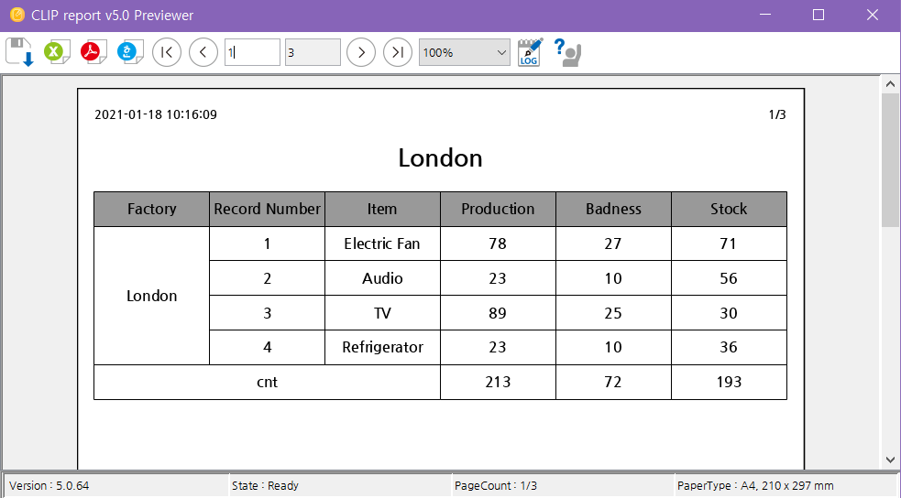
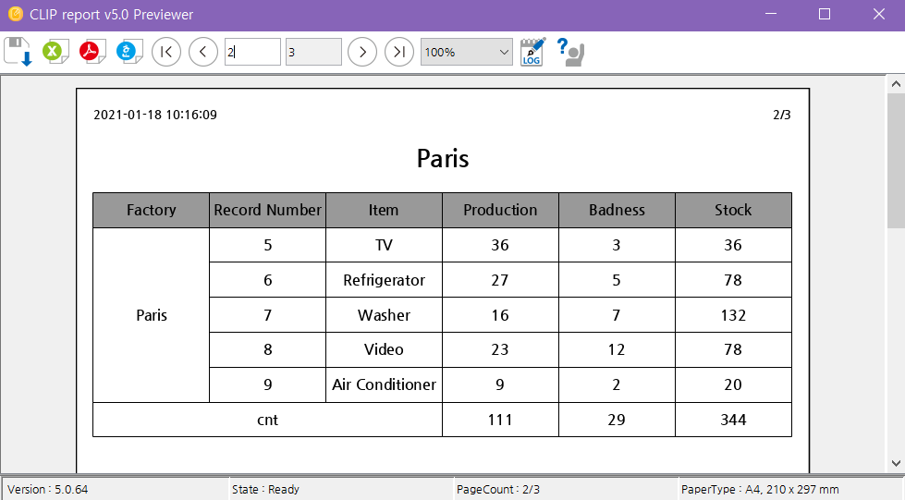
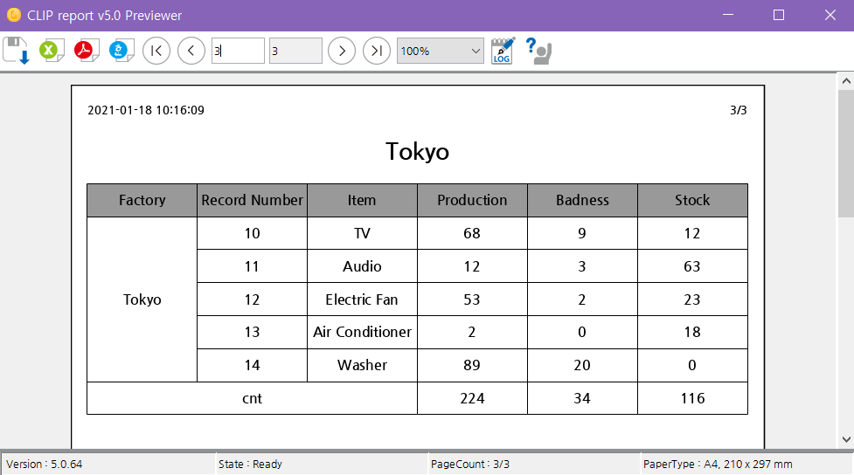
시스템 필드
[시스템 필드] 시스템 필드의 RecordNumber, PageNofM, PrintDateTime 활용법을 알아본다.

Slide 17
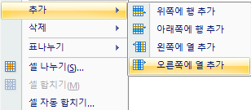
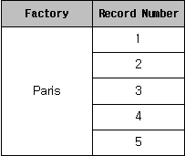
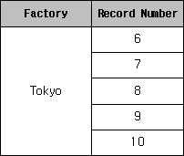
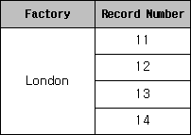
시스템 필드(1) RecordNumber
[RecordNumber] 현재 레코드의 인덱스
① 본문의 가장 앞 셀에 마우스 우 클릭하여 [추가] > [오른쪽에 열 추가] 선택
② [시스템 필드]의 [Record Number]를 추가한 셀에 Mapping하고 그룹머리글[2]에 타이틀 작성
③ Record Number 적용 결과 확인

Slide 18

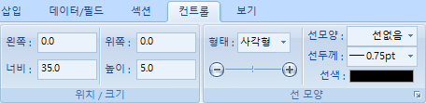
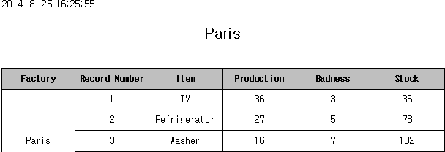
시스템 필드(2) PrintDateTime
[PrintDateTime] 인쇄되는 날짜와 시간 설정
① 그룹머리글1 에 [시스템 필드]의 Print Date Time을 Drag & Drop
② [컨트롤]에서 너비와 선 모양 설정
③ 결과 확인

Slide 19

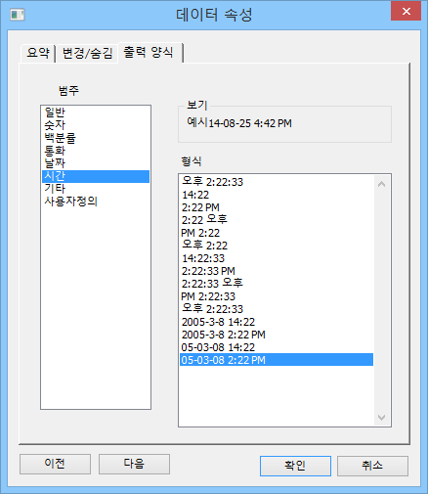
시스템 필드(3) 출력양식
[출력양식] 값을 표현하는 방식을 설정하는 기능
① Print Date Time 을 마우스 우 클릭하여 [데이터 속성] 선택
② [출력양식] > [시간] 에서 원하는 형식을 선택
③ 결과 확인

Slide 20
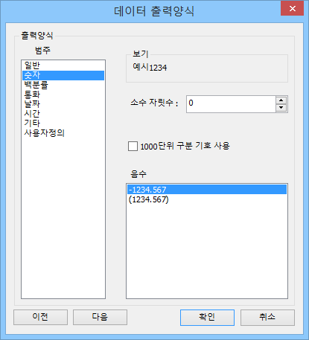
시스템 필드(3) 출력양식 설명
[출력 양식]
출력양식 범주
이름 | 설명
일반 | 변형 없이 데이터 그대로 출력
숫자 | 숫자 출력 시 사용. 소수자릿수 / 음수 / 1000단위 구분기호 사용 가능.
백분율 | 백분율 설정 시 사용. 소수자릿수 지정 가능.
통화 | 화폐 단위 출력 시 사용. 통화기호 / 1000단위 구분기호 / 음수 사용 가능.
날짜 | 날짜 출력 시 사용. 이미 정해진 양식 중 선택 가능.
시간 | 시간 출력 시 사용. 이미 정해진 양식 중 선택 가능.
기타 | 주민번호나 날짜 등 배열로 지정한 양식.
사용자 정의 | 직접 입력가능 한 출력 양식.

Slide 21
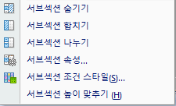
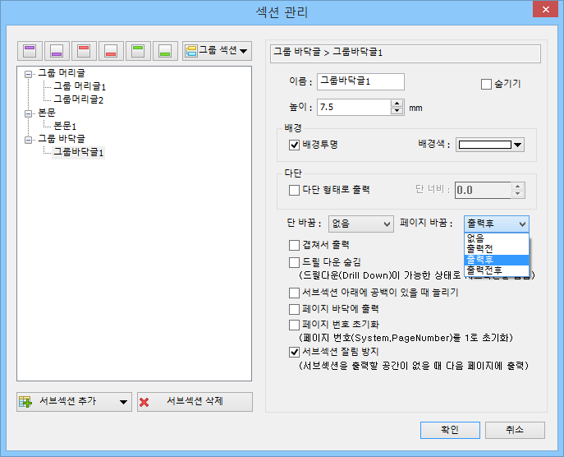

시스템 필드(4) 페이지 바꿈
[페이지 바꿈] 페이지 바꿈을 설정한 섹션의 페이지를 바꿔주는 기능
① 그룹바닥글 섹션에 마우스 우 클릭하여 [서브섹션 속성] 선택
② [페이지 바꿈] > [출력 후] 로 설정
※ 그룹바닥글이 출력된 후 페이지가 바뀐다.
페이지 바꿈
이름 | 설명
출력 전 | 설정한 섹션이 출력 되기 전 페이지 바꿈
출력 후 | 설정한 섹션이 출력 된 후 페이지 바꿈
출력 전후 | 설정한 섹션 전후 페이지 바꿈

Slide 22

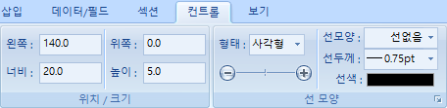
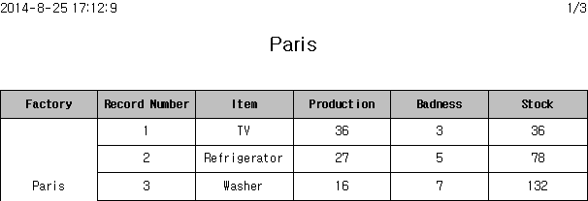
시스템 필드(5) PageNofM
[PageNofM] 현재 페이지 번호와 페이지 개수 표현
① 그룹머리글1 에 [시스템 필드]의 PageNoFM을 Drag & Drop
② [컨트롤]에서 너비와 선 모양 설정
③ 결과 확인

Slide 23
시스템 필드(6) 미리 보기
[미리 보기] CLIP report Viewer를 통해 디자인 된 리포트 확인

Slide 24
3. 공식 필드
(1) 공식 필드 창
(2) 에디터 작성방법
(3) 공식 필드 함수
(4) 공식 필드 생성
(5) 공식 필드 활용
(6) 미리 보기

Slide 25


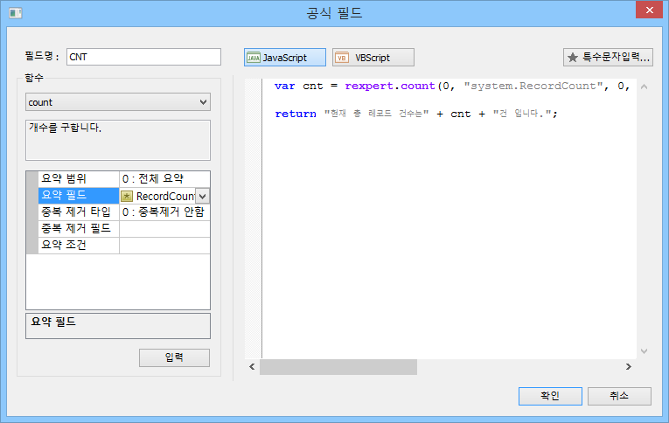
공식 필드
[공식 필드] 데이터 필드나 매개변수 필드로 주어지지 않은 값을 계산하여 만드는 기능

Slide 26
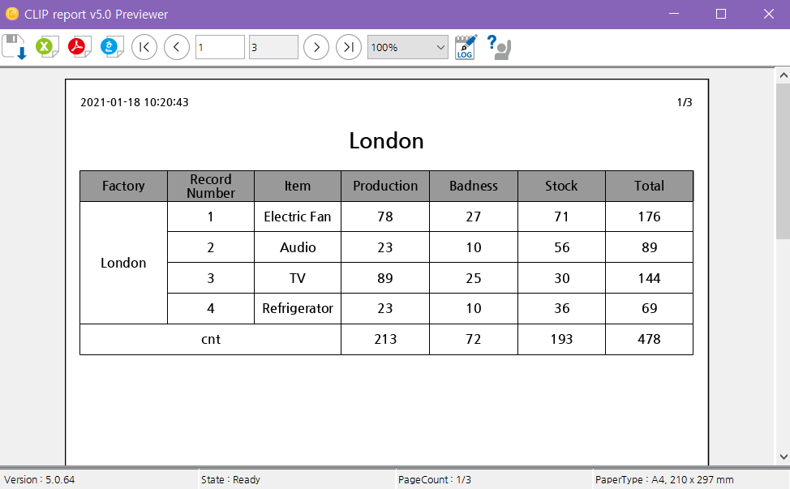
공식 필드
[공식 필드] 공식 필드를 이용하여 합계를 내본다.

Slide 27
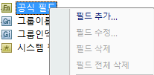
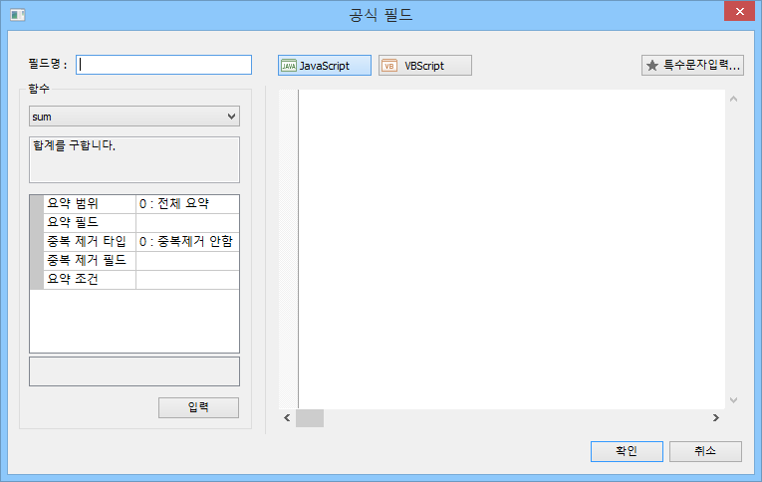
공식 필드(1) 필드 창
[공식필드 창] 공식 필드 생성방법과 화면 설명
① [필드 창] > [공식 필드] 마우스 우 클릭하여 [필드 추가] 선택
② 공식필드 화면 설명
공식필드 화면
이름 | 설명
필드 명 | 공식필드 명 입력
함수 | 공식필드에서 사용할 수 있는 함수
Script | JavaScript / VBScript 중 선택 가능
에디터 | Script 입력 창

Slide 28
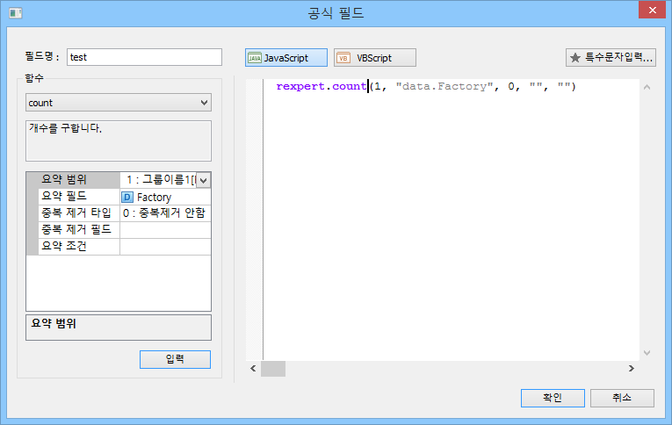
공식 필드(2) 에디터 작성방법 1
[에디터 작성방법 1] 함수를 이용하여 공식필드 작성
① [필드 명] 입력 / [함수] 와 요약 범위, 필드 등 선택 후 [입력] 선택
② 에디터에 입력된 함수 확인

Slide 29
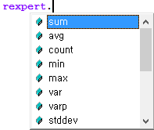
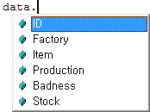
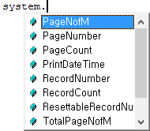

공식 필드(2) 에디터 작성방법 2
[에디터 작성방법 2] 에디터에 문자열을 직접 입력하여 공식필드 작성
① 에디터에 Script문자열과 .을 입력 후 해당 함수나 필드 등 선택하거나 입력
Script 문자열
필드 종류 | Script 문자열
데이터 필드 | Data
매개변수 필드 | Parameter
상위리포트 필드 | Parent
누적합산 필드 | Runningtotal
공식 필드 | Formula
그룹 이름 필드 | Groupname
그룹 인덱스 필드 | Groupindex
시스템 필드 | system
② 사용 예

Slide 30
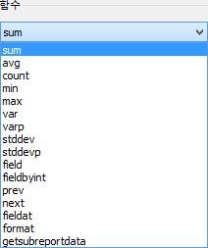
공식 필드(3) 함수
[공식 필드 함수] 공식필드 스크립트에 특별한 기능을 하는 함수를 넣는 부분
공식필드 함수
이름 | 설명
sum | 합계
avg | 평균
count | 개수
min | 최소값
max | 최대값
var | 분산
varp | 모 분산
stddev | 표준 편차
stddevp | 모 표준 편차
field | 현재 레코드의 필드 값
fieldbyint | 현재 레코드의 int 필드 값
prev | 이전 레코드 필드 값
next | 다음 레코드 필드 값
fieldat | N번째 레코드 필드 값
format | 출력양식 설정
getsubreportdata | 서브리포트 의 데이터를 가져옴(제한적)

Slide 31
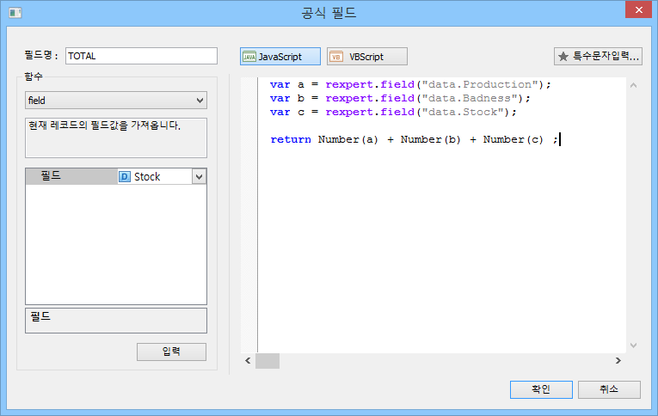

공식 필드(4) 생성
[공식 필드 생성] JavaScript로 공식필드 생성
① [필드 명] 입력하고 함수를 이용하여 JavaScript 작성
② 추가한 공식 필드 확인

Slide 32

공식 필드(5) 활용
[공식 필드 활용] 생성한 공식 필드 활용
① 본문의 가장 마지막 셀에 마우스 우 클릭하여 [추가] > [오른쪽에 열 추가] 선택
② 새로운 셀에 추가한 ‘TOTAL’ 필드 Drag & Drop / 머리글 타이틀 작성 / 바닥글 요약함수 [합계] 선택

Slide 33
공식 필드(6) 미리 보기
[미리 보기] CLIP report Viewer를 통해 디자인 된 리포트 확인

Slide 34
4. 누적합산 필드
(1) 누적합산 필드 창
(2) 누적합산 필드 생성
(3) 누적합산 필드 활용
(4) 미리 보기

Slide 35
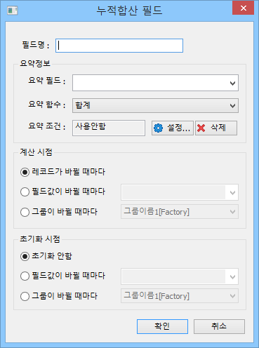
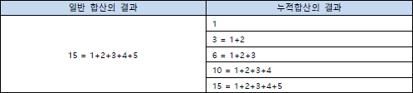
누적합산 필드
[누적합산 필드] 현재 데이터까지의 누적된 요약 값을 표시
※ 1+5를 SUM을 하면 15라는 결과를 표현하지만, 누적합산을 하면 1부터 5까지 더해지는 과정의 모든 수를 얻을 수 있다.

Slide 36
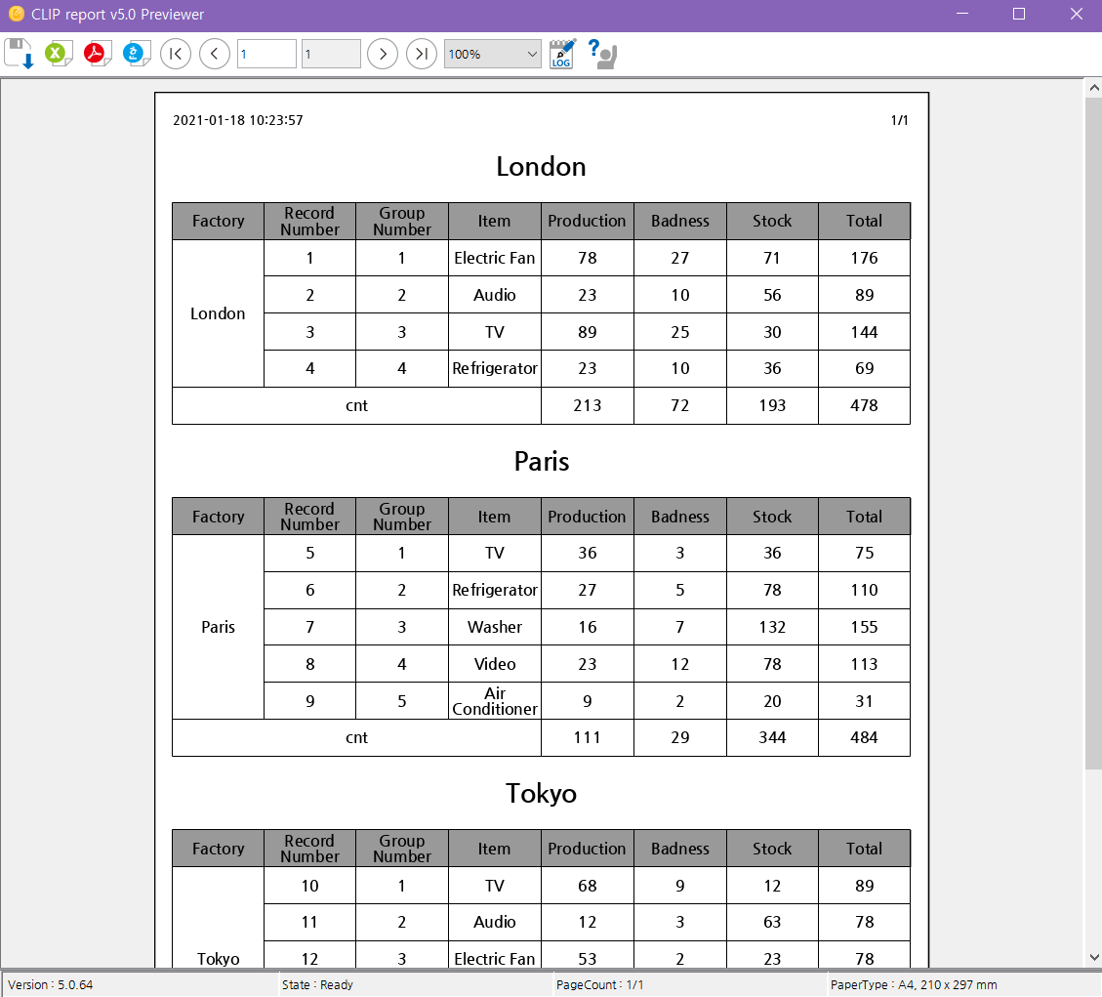
누적합산 필드
[누적합산 필드] 누적합산 필드를 이용하여 그룹 내 순번을 만들어 본다.
※ Record Number 와는 달리 group number는 새로운 group시작 시 초기화 됨을 알 수 있다.

Slide 37

누적합산 필드(1) 필드 창
[누적합산 필드 창] 누적합산 필드 생성방법과 화면 설명
① [필드 창] > [누적합산 필드] 마우스 우 클릭하여 [필드 추가] 선택
② 누적합산 필드 창 설명
누적합산 필드
요약정보
요약필드 | 누적합산 할 필드 선택
요약함수 | 합계/평균/개수/최소값/최대값/분산/모 분산/ 표준편차/모 표준편차 선택
요약조건 | 누적합산 하는 데이터 분류 조건
계산 시점
레코드가 바뀔 때마다 | 레코드 바뀌면 누적합산 하도록 설정
필드 값이 바뀔 때마다 | 필드 값이 바뀌면 누적합산 하도록 설정
그룹이 바뀔 때마다 | 그룹이 바뀌면 누적합산 하도록 설정
초기화 시점
초기화 안 함 | 필드 값 초기화 하지 않음
필드 값이 바뀔 때마다 | 필드 값이 바뀔 때마다 초기화
그룹이 바뀔 때마다 | 그룹이 바뀔 때마다 초기화

Slide 38
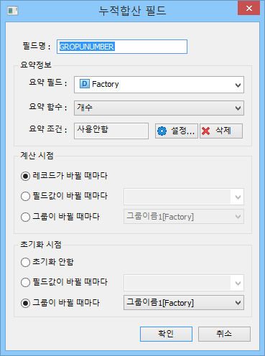

누적합산 필드(2) 생성
[누적합산 필드 생성]
① [필드 명] 입력하고 요약할 필드/함수 선택. 계산시점과 초기화 시점 선택
② 추가한 공식 필드 확인

Slide 39

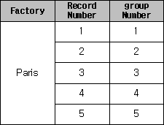
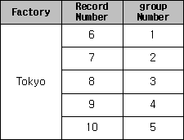
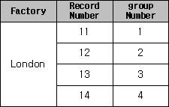
누적합산 필드(3) 활용
[누적합산 필드 활용] 생성한 누적합산 필드 활용
① 본문의 두 번째 셀에 마우스 우 클릭하여 [추가] > [오른쪽에 열 추가] 선택
② 새로운 셀에 추가한 ‘GROUPNUMBER’ 필드 Drag & Drop / 머리글 타이틀 작성
③ 누적합산 필드 적용 결과 확인

Slide 40
누적합산 필드(4) 미리 보기
[미리 보기] CLIP report Viewer를 통해 디자인 된 리포트 확인

Slide 41
5. 조건 스타일
(1) 공식 필드 생성
(2) 조건 스타일 적용
(3) 적용 확인 방법
(4) 미리 보기

Slide 42
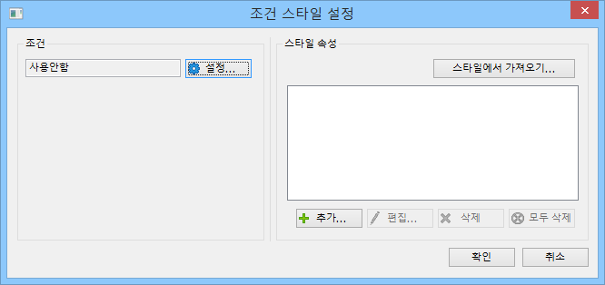
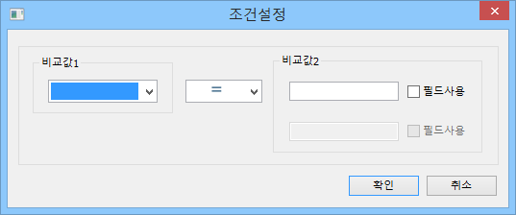
조건 스타일
[조건 스타일] 설정한 조건에 부합하면 리포트의 모양을 설정한 조건으로 변경해주는 기능

Slide 43

조건 스타일
[조건 스타일] 조건 스타일을 이용하여 홀수행만 배경색을 넣어 본다.

Slide 44

조건 스타일(1) 공식필드 생성
[공식필드 생성] 조건으로 사용하려는 공식필드 생성
① [필드 창] > [공식 필드] 마우스 우 클릭하여 [필드 추가] 선택
② [필드 명] 입력하고 함수를 이용하여 JavaScript 작성
※ 누적합산의 GROPUNUMBER를 가지고 온다.

Slide 45


조건 스타일(2) 적용 1
[조건 스타일 적용 1] 생성한 공식필드를 이용하여 조건스타일 적용
① 조건을 적용할 셀에 마우스 우 클릭 하여 [조건 스타일] 선택
② [추가] 선택

Slide 46



조건 스타일(2) 적용 2
[조건 스타일 적용 2] 조건 값 추가
① [설정] 선택
② [비교 값1]에 생성한 [공식 필드]인 ‘조건’으로 설정하고 [비교 값2]에 1을 입력
③ 생성된 조건 확인

Slide 47


조건 스타일(2) 적용 3
[조건 스타일 적용 3] 스타일 추가 1
① [추가] 선택
② [구분] – 모양 / [속성] – 배경투명 선택

Slide 48


조건 스타일(2) 적용 3
[조건 스타일 적용 3] 스타일 추가 2
① 다시 [추가] 선택
② [구분] – 모양 / [속성] – 배경색 선택

Slide 49



조건 스타일(2) 적용 4
[조건 스타일 적용 4] 생성한 조건과 스타일 확인
① 원하는 배경색 선택
② 조건과 스타일 설정 확인

Slide 50




조건 스타일(3) 적용확인 방법
[조건 스타일 적용확인 방법] 조건 스타일 적용된 부분 확인 방법
① [보기] – [기능 사용 객체 표시]에 [조건 스타일] 선택
② 조건과 스타일 설정 확인
※ 섹션 / 표 / 셀 별로 적용 스타일이 다르다.
섹션
표
셀

Slide 51
조건 스타일(4) 미리 보기
[미리 보기] CLIP report Viewer를 통해 디자인 된 리포트 확인

Slide 52
6. 서브 리포트
(1) 서브 리포트 정의
(2) 리포트 서브섹션
(3) 리포트 컨트롤

Slide 53

서브 리포트 정의
[서브 리포트] 다른 데이터 셋을 사용하기 위하여 하위 리포트를 만드는 기능
리포트 서브섹션과 리포트 컨트롤 두 가지 방법이 있음
1) 리포트 서브 섹션 – 서브섹션이나 섹션과 같이 페이지의 일부분처럼 출력,
상위리포트에 별도의 리포트를 첨부하는 목적으로 사용
2) 리포트 컨트롤 - 선이나 글 상자 컨트롤과 같이 정해진 위치에 정해진 크기로 출력 , 상위리포트의 내용을 보완하는데 사용

Slide 54


리포트 서브 섹션1
[리포트 서브섹션 생성] 리포트 서브섹션 생성 방법
① [리포트를 삽입할 섹션 선택] - [삽입] – [리포트] – [새 리포트 추가] 선택
② 리포트 서브섹션 회색 바 생성

Slide 55


리포트 서브 섹션2
[새로운 데이터 셋 추가] 새로운 데이터 셋을 추가하여 상위리포트와 다른 데이터 셋 사용
① 리포트 서브 섹션을 더블 클릭하여 내부로 이동
② 새로운 데이터 셋 연결
※ 데이터 셋 연결방법은 초급의 데이터 셋 연결 참조

Slide 56


리포트 서브 섹션2
[새로운 데이터 셋 추가] 새로운 데이터 셋을 추가하여 상위리포트와 다른 데이터 셋 사용
① 상위 리포트 디자인
② 리포트 서브섹션 디자인

Slide 57

리포트 서브 섹션3
[미리보기] 서로 다른 2개의 데이터 셋을 한 화면에 출력

Slide 58


리포트 서브 섹션4
[상위 리포트의 용지설정과 다르게 출력] 상위 리포트의 용지설정과 다르게 출력을 선택하여 상위 리포트와
서브리포트의 페이지를 분리 한다
① [리포트 서브섹션] – [우클릭] – [서브섹션 속성] 선택
② 상위리포트의 용지설정과 다르게 출력 체크

Slide 59


리포트 서브 섹션5
[미리보기] 서로 다른 페이지에 각각 출력

Slide 60

리포트 컨트롤1
[리포트 컨트롤 생성] 리포트 컨트롤 생성 방법
① [삽입] – [리포트] – [새 리포트 추가] 선택
② 리포트 컨트롤 객체 생성

Slide 61


리포트 컨트롤2
[새로운 데이터 셋 추가] 새로운 데이터 셋을 추가하여 상위리포트와 다른 데이터 셋 사용
① 리포트 컨트롤을 더블 클릭하여 내부로 이동
※ 생성한 객체와 동일한 사이즈로 생성
② 새로운 데이터 셋 연결
※ 데이터 셋 연결방법은 초급의 데이터 셋 연결 참조

Slide 62

리포트 컨트롤3
[새로운 데이터 셋 추가] 새로운 데이터 셋을 추가하여 상위리포트와 다른 데이터 셋 사용
① 상위 리포트 디자인
② 리포트 컨트롤 디자인

Slide 63


리포트 컨트롤4
[서브리포트 속성] 서브리포트 속성으로 객체 출력형태 설정
① [서브리포트 객체 선택] – [우클릭] – [서브리포트 속성] 선택
② 속성 선택에 따라 출력형태가 달라짐

Slide 64

리포트 컨트롤5
[미리보기] 객체 사이즈 제한
※ 리포트 컨트롤의 데이터 셋은 20개의 레코드가 있으나 객체의 사이즈 만큼 출력된다.

Slide 65

리포트 컨트롤6
[서브리포트 속성] 서브리포트 속성으로 객체 출력형태 설정
① [서브리포트 객체 선택] – [우클릭] – [서브리포트 속성] 선택
② 레코드의 개수 만큼 섹션을 늘려 데이터 전체 출력

Slide 66


리포트 컨트롤6
[서브리포트 속성] 서브리포트 속성으로 객체 출력형태 설정
① [서브리포트 객체 선택] – [우클릭] – [서브리포트 속성] 선택
③ 객체의 사이즈 만큼 출력 후 남은 데이터를 출력하기 위해 섹션반복
② 섹션의 반복의 차이를 위해 객체보다 섹션의 크기를 크게 설정

Slide 67
7. 다단
(1) 다단 정의
(2) 다단 설정

Slide 68


다단 정의
[다단] 여러 개의 단이라는 의미로 반복되는 레코드를 페이지를 넘기지 않고 연속되는 단을 출력하는 방법

Slide 69



다단 설정1
[서브리포트 속성1] 서브리포트 속성으로 다단 설정
① RecordNumber필드를 활용하여 글상자 너비를 50.0 높이 30.0으로 설정
② [섹션] – [다단] – [다단 형태로 출력] 체크 및 단 너비를 글상자 너비와 같게 설정 하고 다단방향 설정
③ 섹션이 회색으로 바뀌며 다단 설정 완료

Slide 70
미리보기
[미리보기] 방향에 따라 아래의 방향대로 출력된다.
① 아래로 미리보기
② 옆으로 미리보기

